Slide 1
Презентация проекта «Неделя здоровья»
Девиз проекта: «В здоровом теле здоровый дух»
Проект создала и реализовала воспитатель второй квалификационной категории Банщикова М.С. МКДОУ д.с «Буратино» с.Чунояр 2012г

Slide 2
Актуальность проекта: Серьёзной проблемой, в последние годы становится малоподвижность детей. Они много сидят не только дома у телевизора и компьютера, но и на занятиях в детском саду. А нам хочется видеть детей здоровыми, бодрыми, ловкими, сильными, развитыми.
Цель проекта: Создание максимально благоприятных условий для укрепления гармоничного физического развития ребёнка. Формирование потребности здоровом образе жизни.
Задачи:
Формирование правильного отношения детей к физкультурным занятиям.
Формировать на доступном уровне необходимые знания в области гигиены, медицины, физической культуры.
Формирование у детей жизненно важные двигательные навыки и умения, способствующие укреплению здоровья.
Тип проекта: краткосрочный
Участники проекта:
Воспитатель
Дети старшей группы
Аннотация: Проект – «Неделя здоровья» 6.02.2012г. Срок реализации с 13.02.2012 по 17.02.2012г.

Slide 3
Форма реализации проекта
Занятия познавательного цикла: Валеология
Физкультурные
Занятия, кроссворды, литература по теме
Занятия продуктивной деятельности: Рисование, лепка, аппликация
Оздоровительные процедуры:
Воздушные ванны, пальчиковая гимнастика, массаж биологически активных зон, дыхательная гимнастика
Игры: Подвижные, дидактические, комуникативные,народные

Slide 4
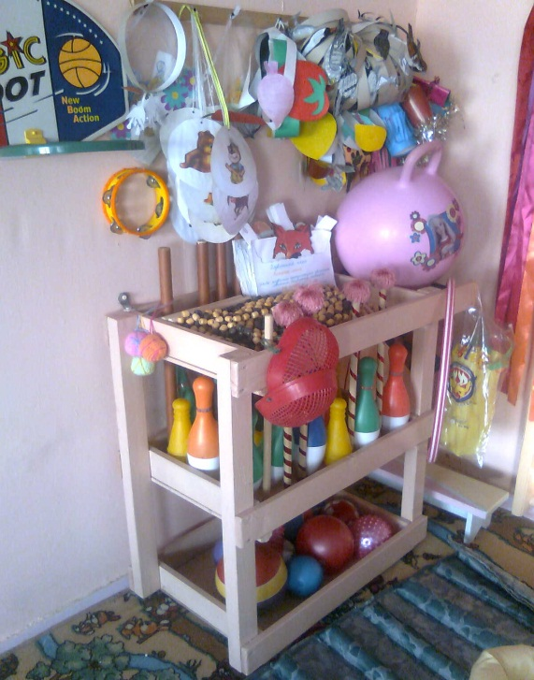
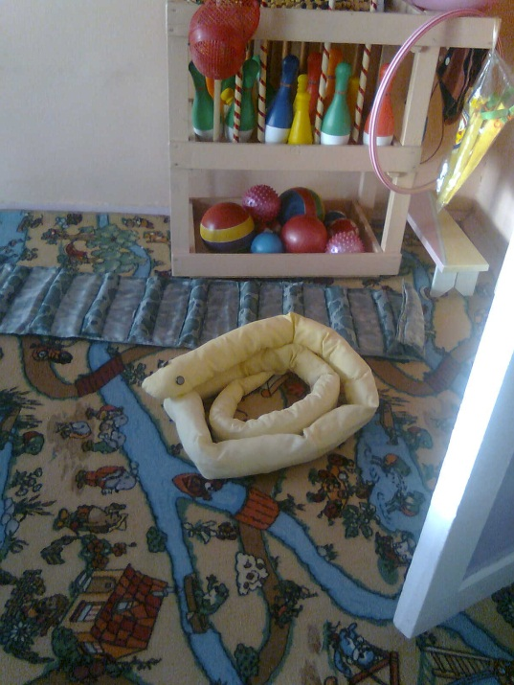
Спортивно – развивающая среда в группе:
«Мягкий модуль»
Физкультурный уголок»
Змейка для ходьбы и прыжков»
Оборудование уголка: Шведская стенка, мягкий модуль, змейка, коврик с пуговицами, вертикальная цель, кегли,
мячи, боулинг, картотека подвижных игр, маски, шапочки для подвижных игр, «сухой дождик»- для релаксации.

Slide 5
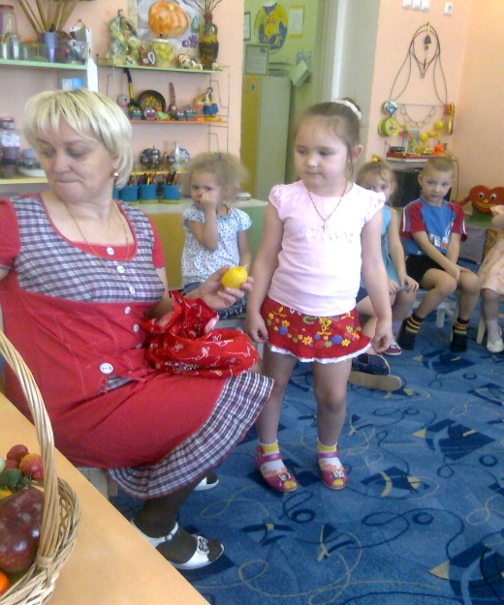
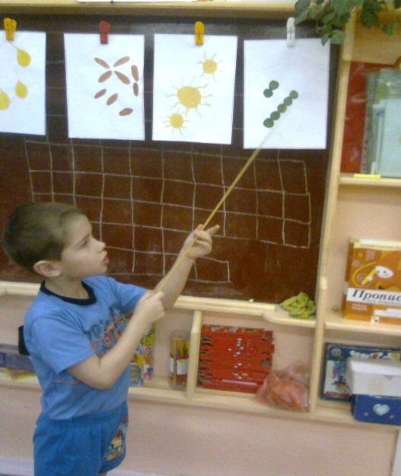
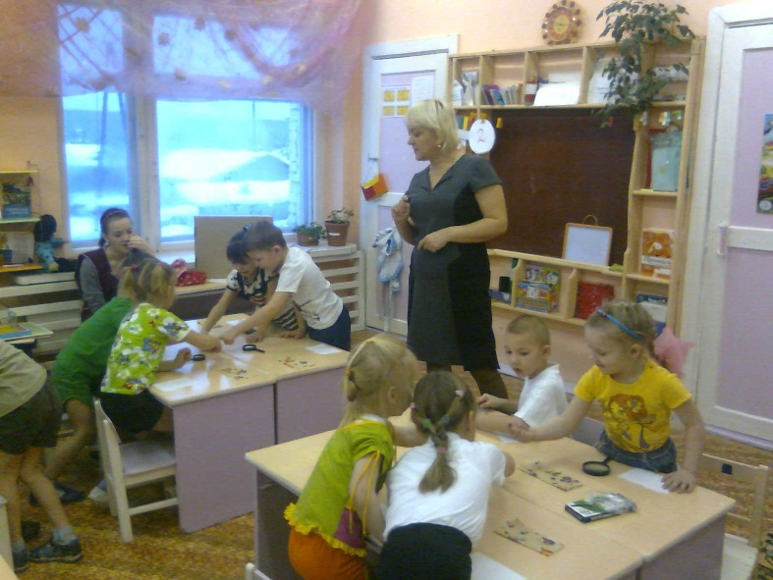
Занятия познавательного цикла:
Занятие «Витамины в жизни
человека»
Занятие «От куда
берутся болезни»
Занятие «Как сохранить
свою кожу здоровой»

Slide 6
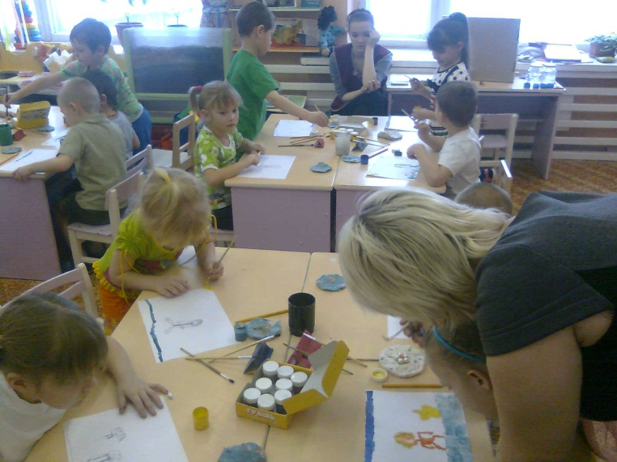
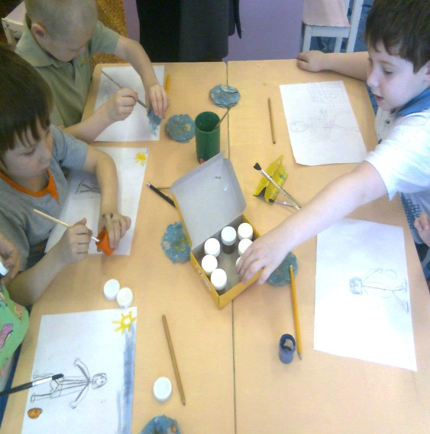
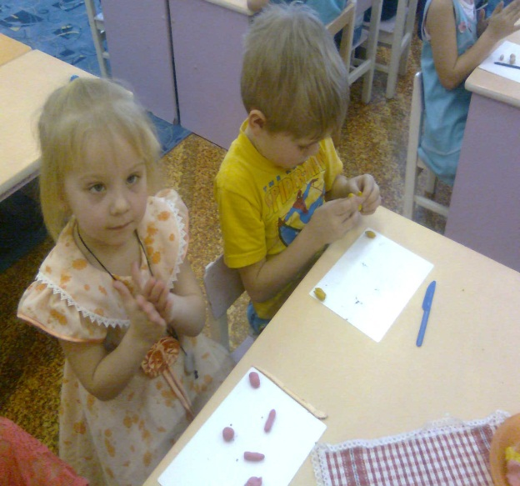
Занятия продуктивной деятельностью:
Готовимся к выставке
«О спорт ты мир»
Занятие рисование «Я занимаюсь
спортом»
Занятие лепка «Человек»

Slide 7
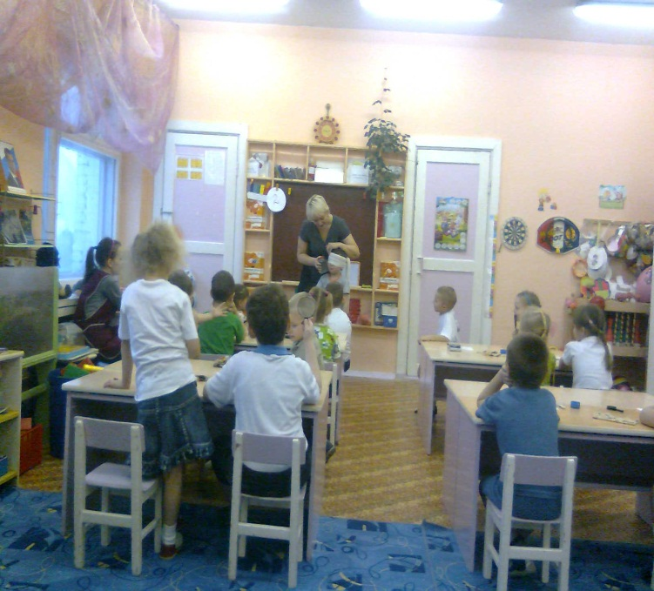
Экспериментально – опытническая деятельность в проекте:
«Что чувствует наша кожа»
Эксперимент «Холодное – горячее»
Опыт «Наши пальчики»

Slide 8
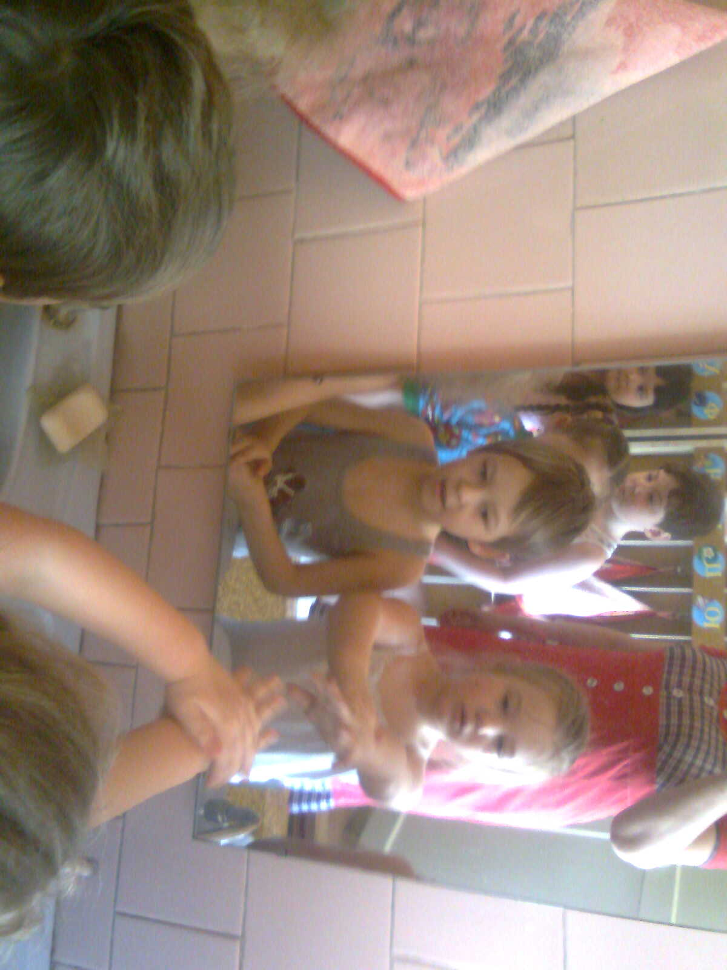
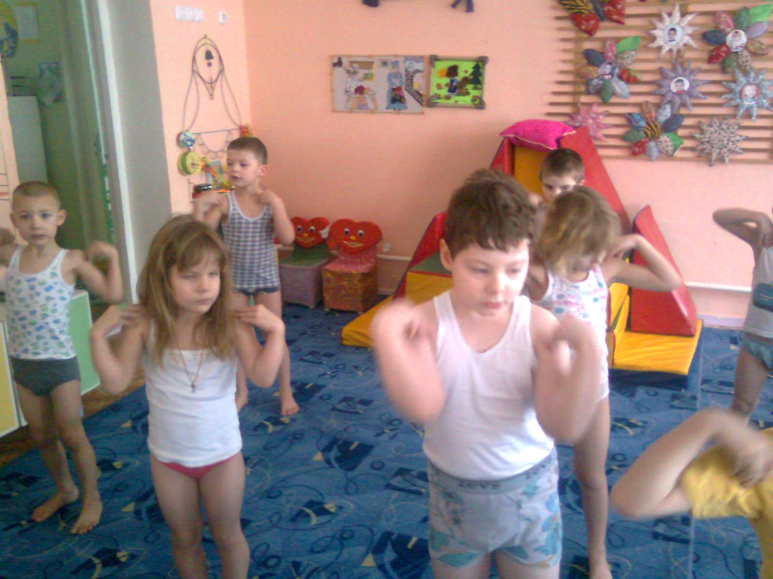
Оздоровительные процедуры: (гимнастика и закаливающие процедуры)
«Обширное умывание»
«Гимнастика после сна

Slide 9
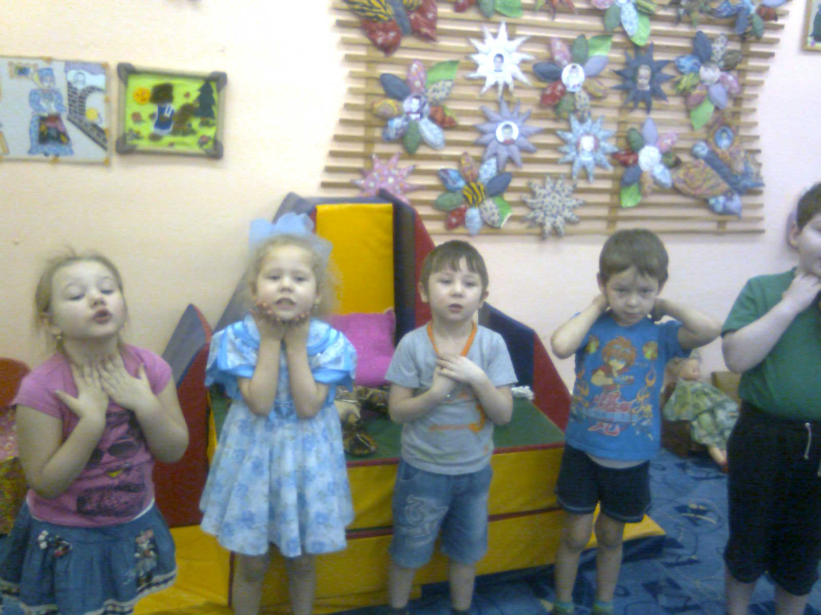
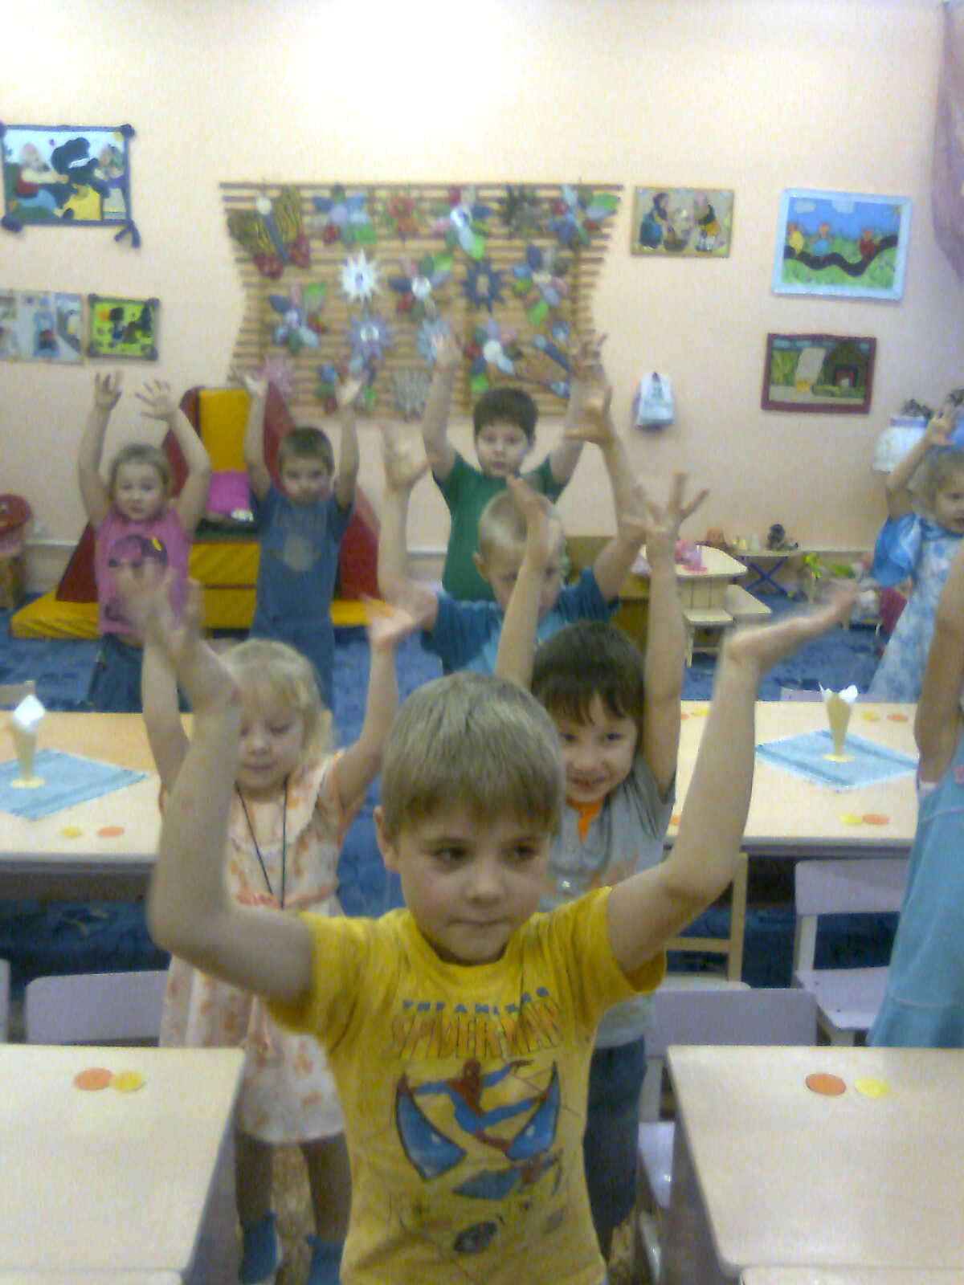
Массаж биологически активных зон:
Массаж «Обезьяна Чи –чи-чи»
Массаж «Снегири»

